Slide 1
Лекция № 2 Истоки национального движения казахского народа

Slide 2
Вопросы лекции
1. Казахстан в годы первой русской революции 1905-1907 гг.
2. Казахстан в годы первой мировой войны 1914-1918 гг., национально-освободительное восстание 1916 года
3. Февральская революция 1917 года в России. Движение Алаш

Slide 3
1. Казахстан в годы первой русской революции 1905-1907 гг.
В начале XX века начинается новый подъем национально-освободительного движения, идущего по двум направлениям:
1) традиционалистское
2) панисламистское направление, связанное с мусульманским движением Средней Азии
Панислами́зм - религиозно-политическая идеология, в основе которой лежат представления:
- о духовном единстве мусульман всего мира вне зависимости от социальной, национальной или государственной принадлежности;
- о необходимости их политического объединения под властью высшего духовного главы.

Slide 4
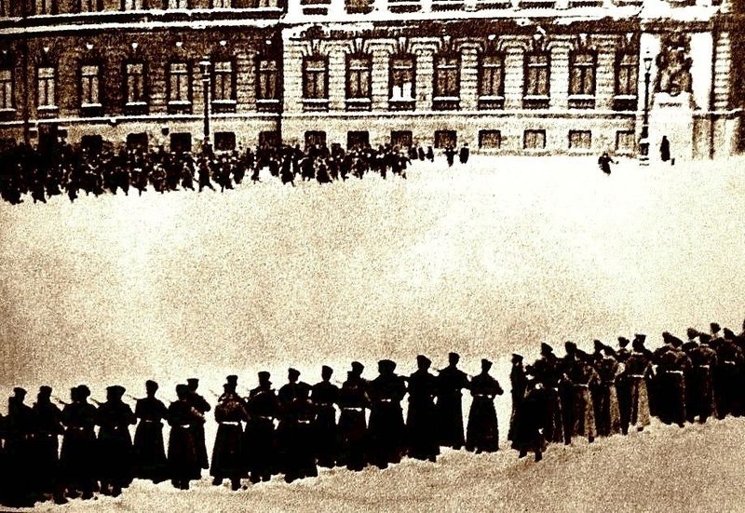
Первая русская революция 1905-1907 гг.
Первая русская революция - события, происходившие в период с января 1905 по июнь 1907 в Российской империи.
Толчком к началу массовых выступлений под политическими лозунгами стало «Кровавое воскресенье» - расстрел императорскими войсками в Санкт-Петербурге мирной демонстрации рабочих во главе со священником Георгием Гапоном 9 (22) января 1905.
Кровавое воскресенье
Расстрел рабочего шествия 9 января 1905 года. Фотография Карла Буллы

Slide 5
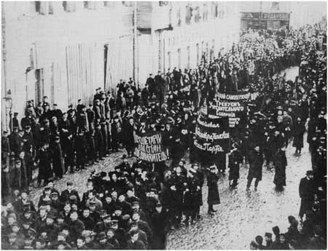
1905-1907 гг.
В этот период стачечное движение приняло особенно широкий размах, в армии и на флоте произошли волнения и восстания, что вылилось в массовые выступления против монархии.
В этот период стачечное движение приняло особенно широкий размах, в армии и на флоте произошли волнения и восстания, что вылилось в массовые выступления против монархии

Slide 6
Манифест 17 октября 1905 года
1) предоставил гражданские свободы,
Свобода совести, слова, собраний, союзов
2) утвержден Парламент, состоящий из Государственного Совета и Государственной Думы.
Но власти на местах не соблюдали декларированные в Манифесте 17 октября 1905 года свободы; наиболее существенный для большинства населения страны аграрный вопрос не был решён.

Slide 7
25 июля 1905 года – съезд казахской интеллигенции
25 июля 1905 года на Кояндинской ярмарке близ города Каркаралы состоялся съезд казахской интеллигенции, принявший петицию к председателю Совета министров, основные требования которой состояли из следующих пунктов:
прекращение переселения крестьян из центральных губерний;
организация отдельного духовного управления для казахов;
отмена цензуры;
введение официального делопроизводства на казахском языке;
введение суда присяжных; участие казахских депутатов в работе совещания по разработке проекта о созыве Государственной Думы.

Slide 8
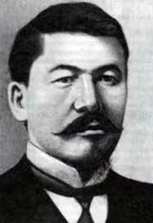
Съезд 1905 года в Уральске
В конце 1905 года, в Уральске состоялся съезд, поставивший задачу создания казахской национальной политической партии. Казахская партия должна была стать филиалом кадетской партии, во главе национального движения встали видные представители казахской интеллигенции:
Алихан Букейханов
Мухаметжан Тынышпаев
Мустафа Чокаев
Ахмет Байтурсунов
Миржакып Дулатов

Slide 9
Участие казахов в работе I и II Государственной Думы
В состав 1 и 2 Думы были избраны и депутаты от всех казахских областей, которые выступили за новую аграрную реформу, пересмотр переселенческой политики.
На заседании второй Государственной Думы 16 мая 1907 года, Б. Каратаев сделал доклад о влиянии переселения на хозяйство казахов.
Однако предложения казахских депутатов остались без ответа. Более того, по новому избирательному закону от 3 июня 1907 года народы Средней Азии и Сибири вообще были лишены депутатских мест в Думе. После этого начались новые репрессии против лидеров освободительного движения казахов.

Slide 10
дата | событие
21 ноября 1905 | выразили протест против антинародных действий царских властей солдаты гарнизона города Жаркента
16-28 ноября 1905 года | прошла забастовка почтово-телеграфных служащих в городе Семипалатинске
май 1905 года | стачки в Верном, Кустанае, Перовске
декабрь 1905 года | Забастовка на Успенском медном руднике
июль 1906 года | Массовая стачка в Семипалатинске

Slide 11
Политическая пресса
1911 - в типографии «Энергия» в Троицке появился ежемесячный журнал «Айкап», издаваемый Мухаметжаном Сералиным.
В марте 1911 года в начале в Ханской ставке, затем в Уральске начала издаваться газета «Казахстан» революционного и панисламистского направления, русская цензура запретила ее выпуск после 4 номера. Вновь «Казахстан» появился только в 1913 году.
В 1909 году в Уфе был опубликован сборник стихов М. Дулатова «Оян казах».
С 1913 года в Оренбурге Ахмет Байтурсынов начал издавать газету «Казах»
газеты
Фрагмент газеты «Казах»

Slide 12
Этнические процессы в Казахстане в начале ХХ века
Ухудшение условий жизни, связанных с выселением на неплодородные, пустынные и полупустынные земли, привело к уменьшению естественного прироста казахского населения и увеличению в крае доли некоренного населения.
В некоторых уездах, где изъятие казахских земель под переселенческие участки достигло наибольшего размаха, казахское население оказалось даже в меньшинстве. Так, если в 1897 году в Омском уезде казахи составляли 38 % населения, то с 1915 года этот показатель снизился до 15 %; Петропавловском - 44,5 % и 32 % соответственно, Кокшетауском - 51 и 26 %, Костанайском - 77 и 41 %, Уральском - 51 и 24 %.

Slide 13
Численность населения Казахстана в начале ХХ века
В целом казахское население продолжало численно преобладать. Так, в 1911 году в Казахстане при общей численности населения 5 млн. 408 тысяч человек, казахи составляли 67,2%, в то же время процентный состав русских и украинцев равнялся 28,5 %.
Большие группы казахов жили в Средней Азии (235 тысяч человек), Поволжье (269 тысяч), Приуральской Сибири (80 тысяч). За границами империи, в основном в Китае и Монголии, проживало более 100 тыс. казахов.

Slide 14
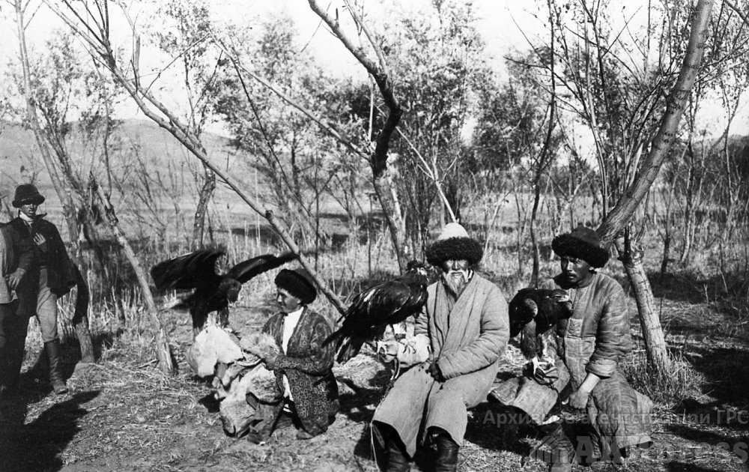

Slide 15
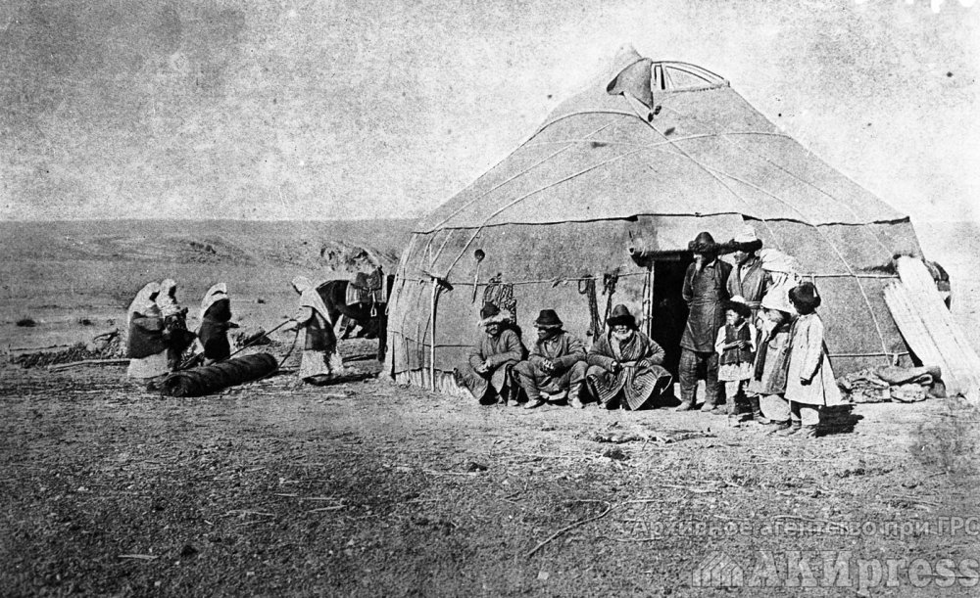

Slide 16
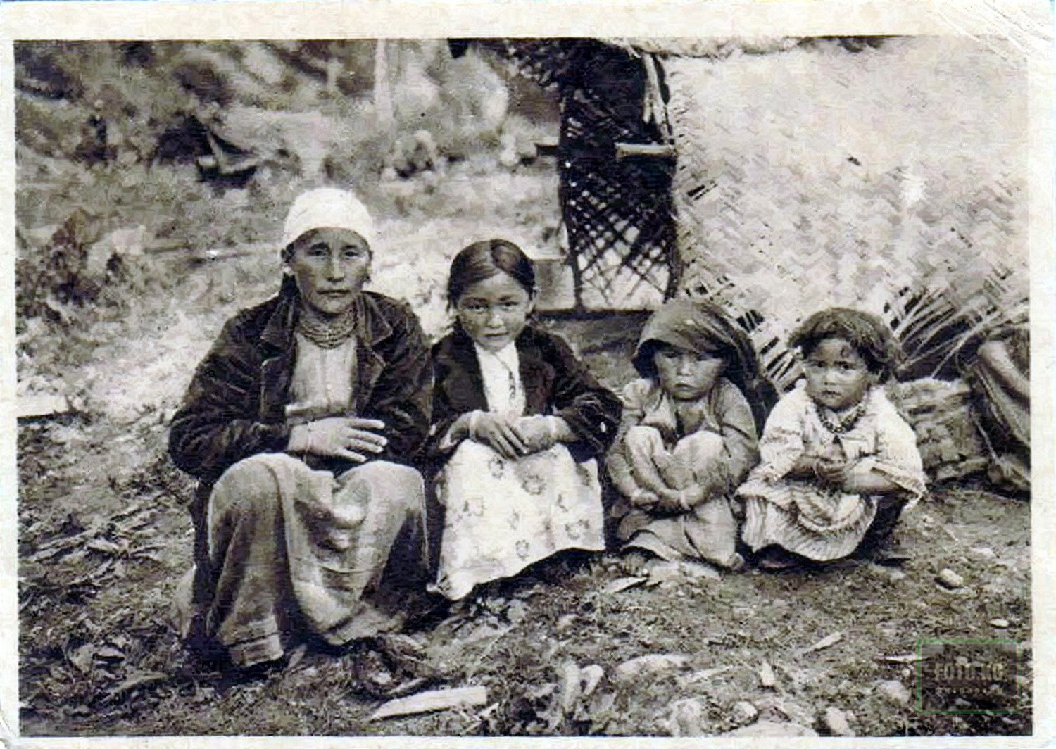

Slide 17
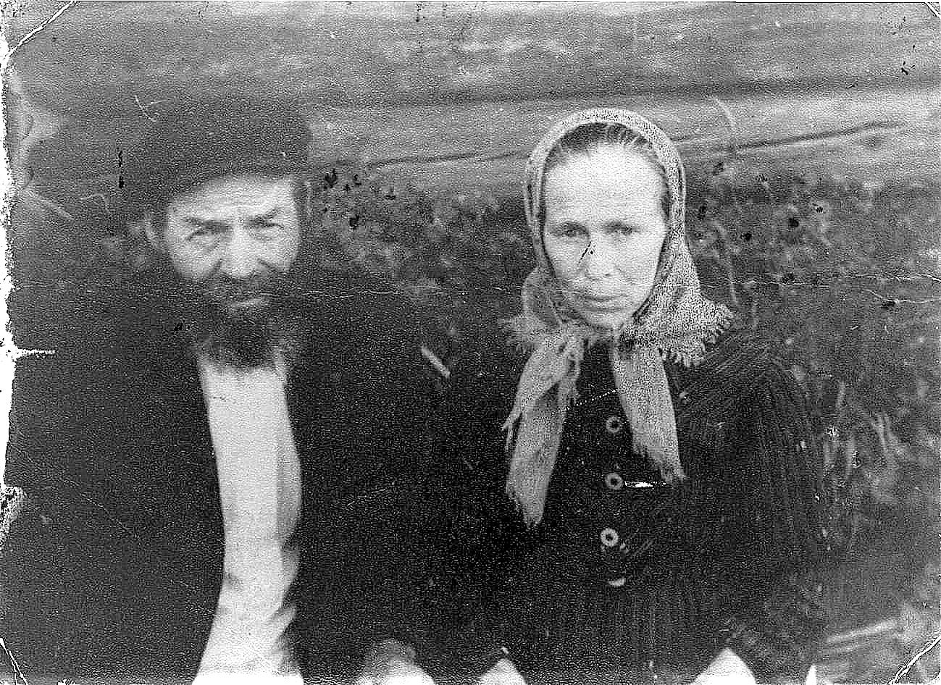

Slide 18
2. Казахстан в годы первой мировой войны 1914-1918 гг., национально-освободительное восстание 1916 года
Развитие капитализма в сельском хозяйстве Казахстана пагубно повлияло на кочевое скотоводство казахов.
В 1901 году царским правительством был издан Закон об отводе казенных земель частным лицам. Под казенными землями подразумевались и земли казахов, объявленные государственной собственностью еще во время реформы 1867-1868 годов.
В 1904 году было образовано Переселенческое управление, ведавшее всеми делами по переселению крестьян из центра России на окраины.
6 июня 1904 года царское правительство издало Закон «О добровольном переселении сельских обывателей и мещан-землевладельцев». Переселенческое управление проводило изъятие земель у казахов, пополняя, таким образом, Переселенческий фонд. Однако основная волна переселенцев хлынула на казахские земли в годы русской революции.

Slide 19
Реформа П.А. Столыпина
Одной из основных задач первой русской революции было разрешение аграрного вопроса в стране. После поражения революции царизм стремился разрешить этот вопрос путем реформ, то есть, сохраняя власть и землю в руках помещиков, устранить причины кризиса в аграрных отношениях.
Автором реформ по аграрному вопросу был министр сельского хозяйства царского правительства П. Столыпин. Реформы были направлены на разрушение сельской общины и формирование социального слоя собственников в деревне.
Однако при сохранении помещичьего землевладения вставал вопрос о новых землях для крестьян. В связи с этим начался новый этап переселения русских и украинских крестьян на земли Казахстана.

Slide 20
Переселение русских крестьян
Массовое переселение крестьян из Центральных губерний России на территорию Казахстана привело к тому, что огромные плодородные участки были переданы на пользование крестьянам, а казахи вытеснены на пустынные и полупустынные регионы Центрального и Южного Казахстана. Некоторая часть населения, оставив этническую родину, вынуждена была откочевать в пределы соседних стран.

Slide 21
В результате переселенческой политики царское правительство создало себе в Казахстане опору в лице кулаков-колонизаторов. Осенью 1910 года было принято решение об отводе кулацким хозяйствам в Сибири и Казахстане переселенческих участков под единоличное владение. В марте 1911 года министерство земледелия издало особые инструкции, по которым переселенческие управления могли создать участки, удобные для единоличного владения. Только в 1911 году в Тургайской, Акмолинской и Семипалатинской областях был образован 431 участок для единоличного пользования и 919 хуторских участков.

Slide 22
Категории крестьян
Батрак – 1 десятина земли;
Беднейший – до 4 десятин земли;
Бедный – 5-8 десятин земли;
Малообеспеченный середняк – до 10 десятин земли;
Зажиточный середняк – до 15 десятин земли;
Богатый (кулак) – свыше 15 десятин земли.
Десятина – старая русская единица площади, равнялась 1,09 гектара (гектар – квадрат, одна сторона которого равна 100 метров)

Slide 23
Промышленное освоение Казахстана
Более медленными темпами осуществлялось промышленное освоение Казахстана. Развитие в Казахстане промышленности, особенно мелких промышленных предприятий и сети железных дорог ускорило рост городов.
Быстро росло население областных и уездных городов, которые становились не только административными и торговыми, но и промышленными и культурными центрами. Росли города, основанные как опорные пункты при колонизации Казахстана.

Slide 24
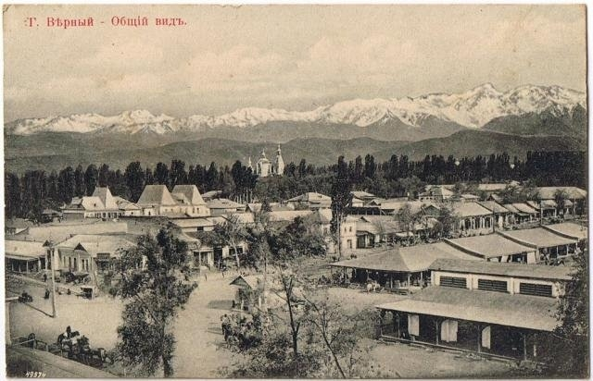
Верный

Slide 25
Первая мировая война
28 июля 1914 – 11 ноября 1918
Участники:
Четверной союз: Германия, Австро-Венгрия, Османская империя, Болгария
Антанта: Россия, Франция, Великобритания
В результате войны прекратили своё существование четыре империи: Российская,
Австро-Венгерская,
Османская и Германская.
Страны-участницы потеряли убитыми более 10 млн солдат и около 12 млн мирных жителей, около 55 млн человек были ранены

Slide 26
Россия в первой мировой войне
19 июля (1 августа) 1914 года Россия вступила в первую Мировую войну, обладая низким военно-промышленным потенциалом.
Вследствие войны Российскую империю охватил хозяйственный кризис, разруха, голод, эпидемии. Начало войны показало отсталость царской России в экономическом и техническом отношении.
Отдельные победы русской армии не могли исправить общего положения на фронте, и Россия за 1915-1916 годы потеряла значительную часть своих западных владений. Неудачи на фронтах требовали новых ресурсов, человеческих и материальных. Нехватка рабочей силы породила кризис во многих отраслях хозяйства.

Slide 27
Казахстан в условиях первой мировой войны
Для обеспечения фронта начали проводиться экономические мероприятия: реквизиция скота и фуража, повышение налогов. Был введен специальный военный налог. Кроме прямых и косвенных налогов, собирались различные «пожертвования», в счет которых у казахов собирался скот и юрты. Сокращалась площадь обрабатываемых земель как казахских, так и переселенческих, в результате чего резко выросли цены на хлеб.
Первая мировая война привела к упадку экономики Казахстана. В результате мобилизации мужского населения пострадало скотоводство, резко уменьшилось поголовье скота. С начала войны промышленность Казахстана работала только на военные нужды.

Slide 28
Мобилизация казахов на фронт
25 июня 1916г. вышел указ царя о мобилизации инородцев Средней Азии и Казахстана и ряда других областей для работ по устройству оборонительных сооружений и военных сообщений в районе действующей армии. Набору подлежало трудоспособное мужское население в возрасте от 19 до 43 лет.
Этот указ стал поводом к началу национально-освободительного восстания 1916 года в Казахстане и Средней Азии

Slide 29
3. Февральская революция 1917 года в России. Движение Алаш
В начале 1917 года Россия вплотную подошла к новой революции. В стране сложилась революционная ситуация.
14 февраля по призыву большевиков в Питере забастовали 60 предприятий; 25 февраля стачка стала всеобщей.
27 февраля 1917 года царские чиновники арестованы, царь свергнут, в России победила буржуазно-демократическая революция.

Slide 30
Двоевластие
1) Временное правительство (защищало интересы буржуазии)
2) Советы солдатских, рабочих, крестьянских депутатов
В Казахстане была своя специфика, и сложилось даже троевластие, третьей властью стали:
3) Казахские национальные комитеты

Slide 31
Революционные события в центре страны нашли широкую поддержку на национальных окраинах, в т.ч. и в Казахстане. По Казахстану прокатилась волна митингов, собраний, на которых народ радостно встретил весть о свержении царизма. Повсеместно на территории Казахстана создаются Советы депутатов и органы Временного правительства. В Казахстане установилось двоевластие.

Slide 32
Создание политических партий в Казахстане
1) Алаш – А. Букейханов, А. Байтурсынов
2) Уш-жуз – К. Тогусов
3) Шура ислами – Абдурашидханов, М. Шокай

Slide 33
История становления движения Алаш
История развития национального движения в Казахстане неразрывно связано со становлением движения Алаш, которое зародилось в годы первой российской революции
До середины 1917 года оно поддерживало идейные и организационные связи с партией кадетов, часть его представителей вступила в эту партию. Движение сблизилось также с работавшими в крае, главным образом в учреждениях Переселенческого управления, эсерами, что наложило глубокий отпечаток на позицию Алаш в земельном вопросе. После февральской революции под воздействием роста национально-освободительной борьбы в стране в Алаш произошел сдвиг влево.

Slide 34
I Всеказахский съезд 21 - 28 июля 1917 года в Оренбурге
В решениях съезда было выдвинуто требование территориально-национальной автономии в рамках Российской демократической федерации.
Произошел разрыв движения Алаш с кадетами, которые выступали за единую неделимую России и были за продолжение переселения в Казахстан русских и украинских крестьян

Slide 35
Программа партии «Алаш»
Еще задолго до Октябрьской революции 1917 года лидеры казахского национально-демократического движения широко пропагандировали свои программные взгляды на социально-экономическое и политическое развитие Казахстана.
Программа партии Алаш состояла из 10 пунктов и включала в себя вопросы государственного устройства, местной свободы, основных прав граждан, религии, суда, науки и просвещения, проблемы выработки земельного закона и т.д. Алашовцы, призывая создать Казахскую автономию, тем самым предполагали восстановить национальную государственность, разрушенную царизмом.

Slide 36
II Всеказахский съезд 5-13 декабря 1917 года в Оренбурге
Были рассмотрены вопросы об образовании территориально-национальной автономии в рамках 6 областей Казахстана, Букеевской Орды, казахских уездов Самаркандской и Ферганской областей, смежных волостей Закаспийской области и Алтайской губернии.
Казах-Киргизскую область назвали Алаш.
Конституция должна была утверждаться Всероссийским Учредительным собранием.
Предлагалось избрать Временный народный Совет «Алаш-Орда» из 25 человек, из них 10 мест отводилась представителям не коренной национальности.
Правительство Алаш Орды во главе с А.Букейхановым размещалось в Семипалатинске

Slide 37
СПАСИБО ЗА ВНИМАНИЕ

